Slide 1
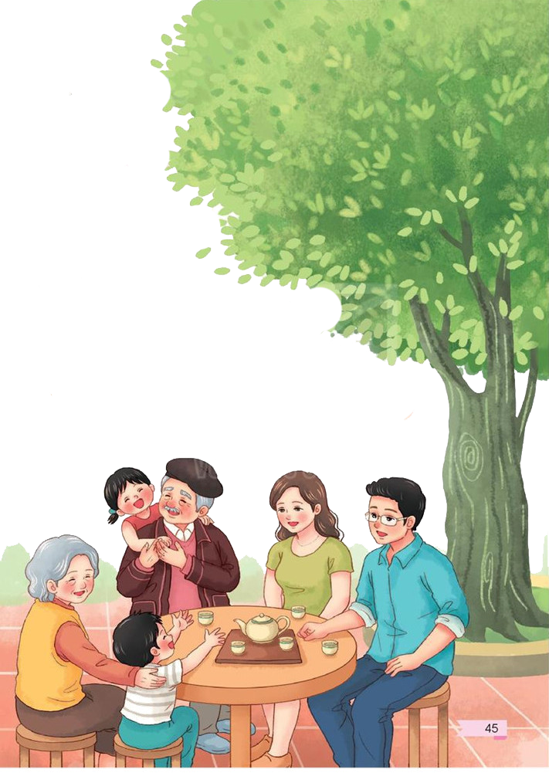





Chào mừng quý thầy cô và các bạn học sinh về dự môn âm nhạc

Slide 2
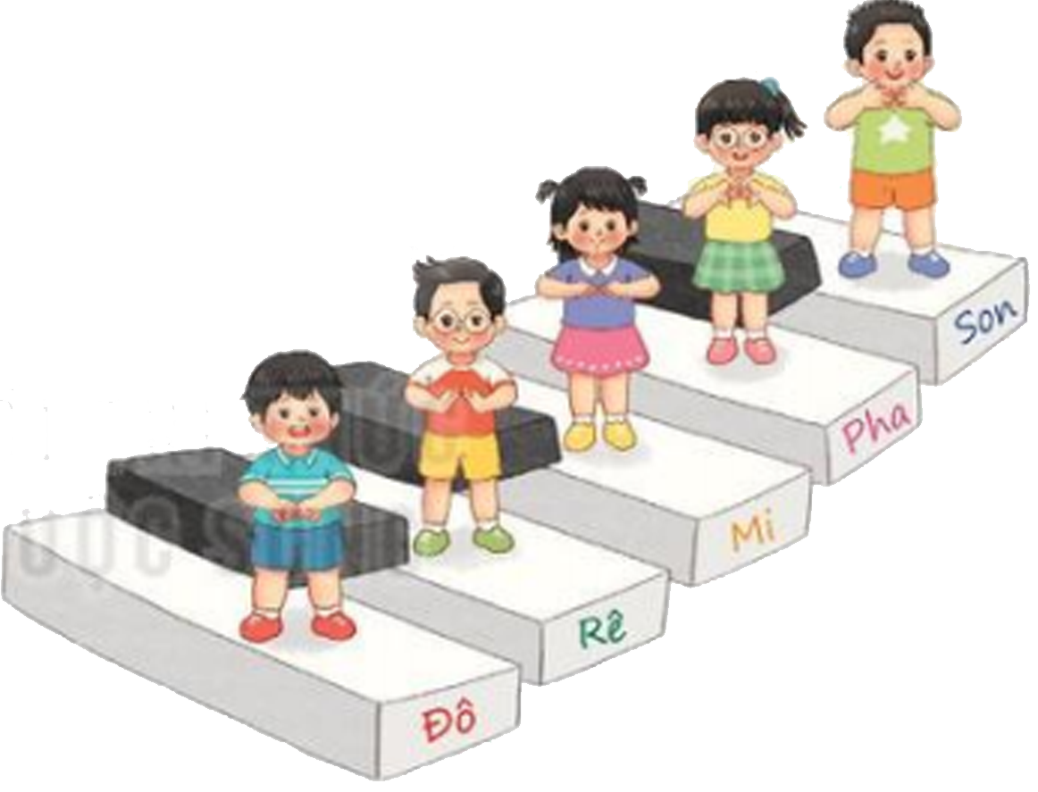
KHỞI ĐỘNG
Trò chơi: “Những phím đàn vui nhộn”
5 HS mỗi bạn mang tên 1 phím đàn Đô – Rê – Mi – Pha – Son đọc đến phím đàn tên gì thì bạn đó nhún xuống 1 cái và đứng lên.
SON
PHA
MI
RÊ
ĐỒ

Slide 3

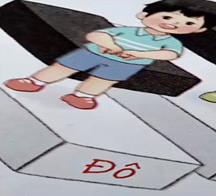



Slide 4
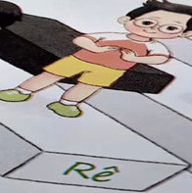

Slide 5
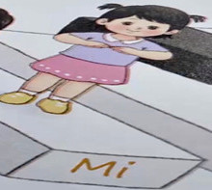

Slide 6
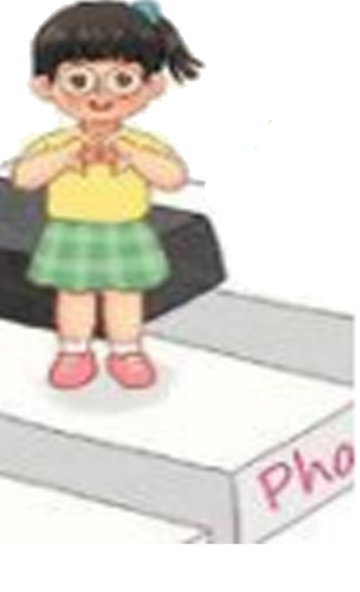

Slide 7



Slide 8

ÂM NHẠC 1
CÂY GIA ĐÌNH
TIẾT: 28
-ÔN ĐỌC NHẠC: HÁT CÙNG ĐÔ – RÊ – MI – PHA – SON
-NGHE NHẠC: CON CHIM VÀNH KHUYÊN

Slide 9
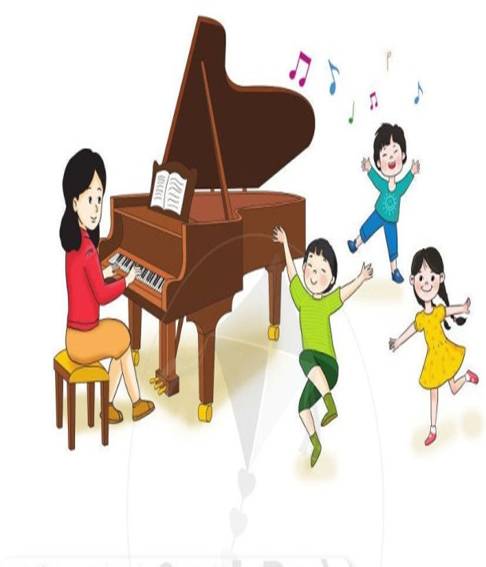
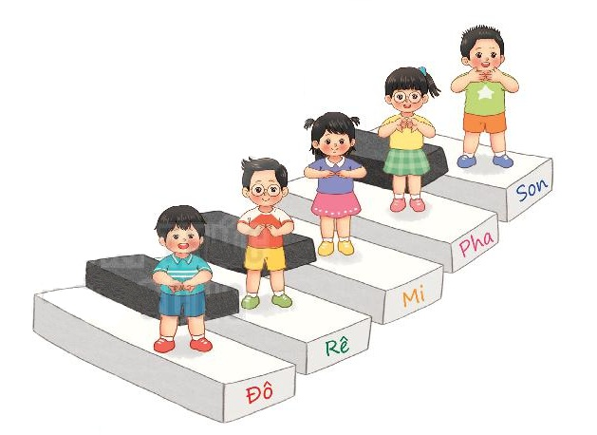
1.ÔN ĐỌC NHẠC: HÁT CÙNG ĐO-RE-M—PHA-SOL
Ôn lại cao độ và thế tay 5 nốt Đô-Rê-Mi-Pha-Sol

Slide 10
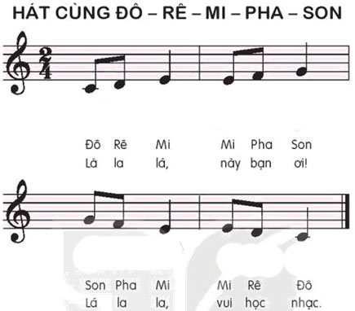
-Ôn đọc nhạc nghép lời với các hình thức các hình thức: Lớp-tổ-cá nhân

Slide 11
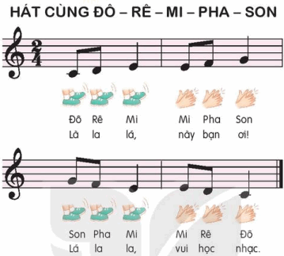
- Ôn đọc nhạc kết hợp vận động dậm chân và vỗ tay với các hình thức: Lớp-tổ-cá nhân

Slide 12
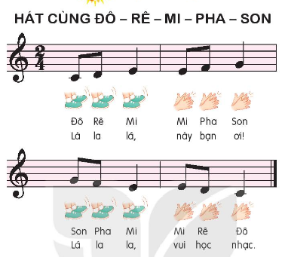
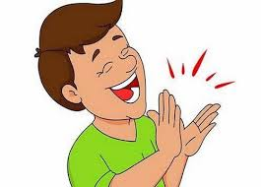
- Ôn đọc nhạc kết hợp vỗ tay theo phách.

Slide 13
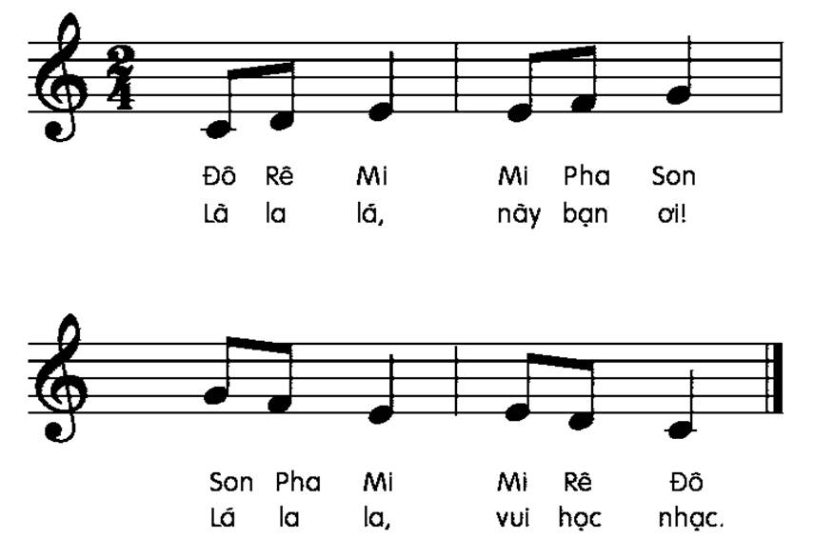




HD đọc nhạc làm ký hiệu bàn tay
HÁT CÙNG ĐÔ – RÊ – MI – PHA - SON
Là la lá, này bạn ơi!
Lá la la, vui học nhạc.

Slide 14
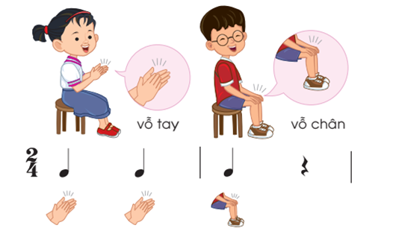
HD đọc nhạc kết hợp bộ gõ cơ thể
HÁT CÙNG ĐÔ – RÊ – MI – PHA - SON

Slide 15
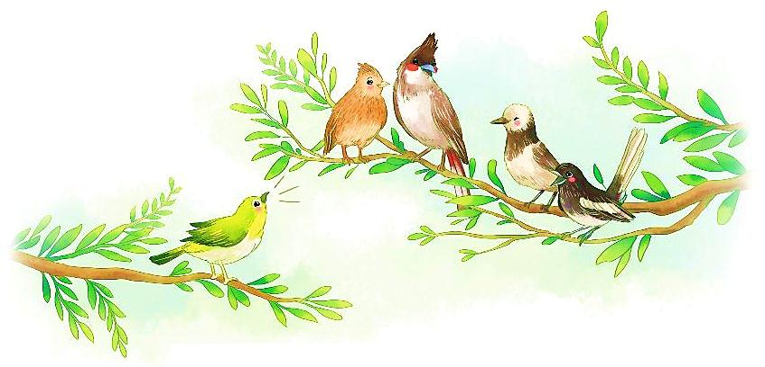
2.NGHE NHAC CON CHIM VÀNH KHUYÊN KHUYÊN
+ Bức tranh có những hình ảnh gì?

Slide 16
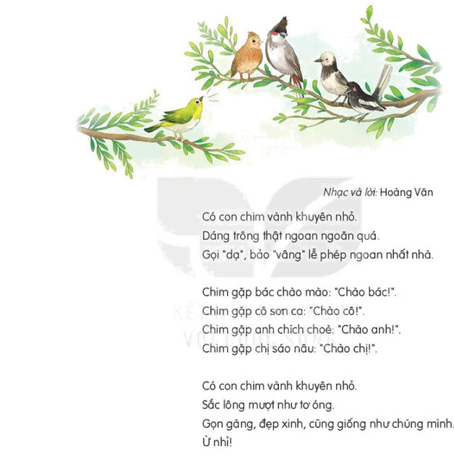

-Giới thiệu: Nhạc sĩ Hoàng Vân (24 tháng 7 năm 1930 tại phố Hàng Thùng Hà Nội– Mất 4 tháng 2 năm 2018), tên khai sinh là Lê Văn Ngọ.. Ngoài bài hát Con chim vành khuyên, ông còn là tác giả của bài Em yêu trường em và nhiếu bài hát khác được các bạn thiếu nhi yêu thích.
- HD đọc chậm lời ca bài nghe nhạc

Slide 17

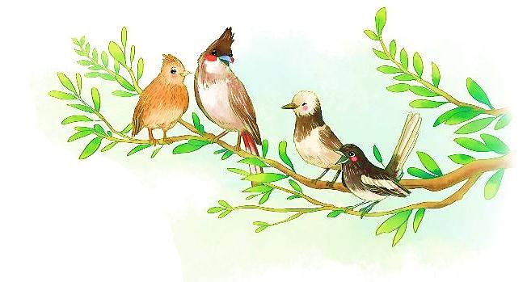
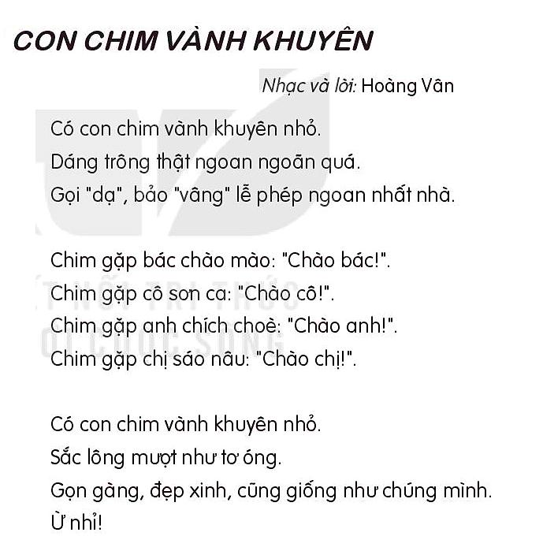
Nghe nhạc lần 1 và hỏi
Cảm nhận giai điệu của bài hát? Bài hát có nhịp điệu nhanh hay chậm? Có tính chất vui tươi hay buồn? Em thích nhất câu nào trong bài hát? Em có yêu mến chú chim vành khuyên trong bài hát không? Vì sao?...

Slide 18
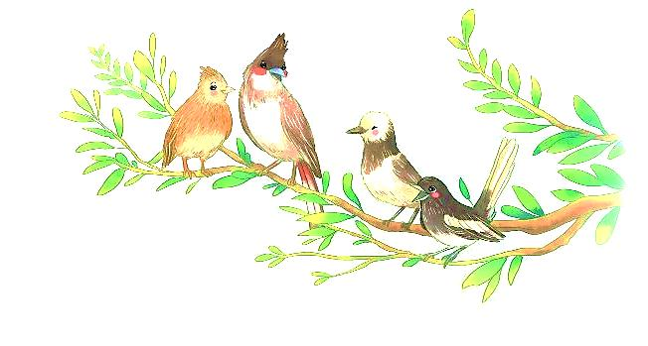
Nghe nhạc và vận động trái, phải theo nhịp và hỏi
Kể tên các loài chim có trong bài hát?

Slide 19





Nghe nhạc kết hợp trò chơi sắm vai: Cả lớp chào lại chim vành khuyên bằng cách đóng vai và trả lời to VD đến câu “Chim gặp bác chào mào” cả lớp trả lời to “Chào Bác”… “Chào cô”… “Chào anh”… “Chào chị”
Chào anh
Chào chị
Chào cô
Chào bác
Chim gặp…

Slide 20
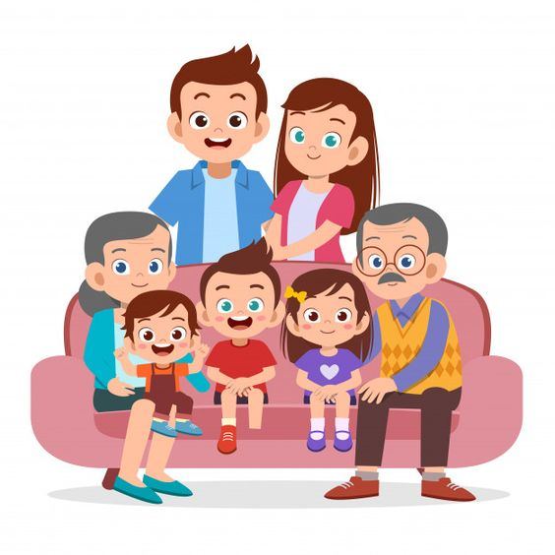
- Củng cố, dặn dò, nêu giáo dục

Slide 21

Chúc quý thầy cô mạnh khẻo, các bạn học sinh chăm ngoan học giỏi
Bản quyền TT-ÂN-Phi Trường 0987508433 cấm chia sẻ dưới mọi hình thức

